Slide 1
宮澤研究室発表 最終発表
2023TS030 川瀬 河村

Slide 2
目次
1.全体の構造
2.登録
3.ログイン
4.チャット
まとめ

Slide 3
1.全体の構造
1.新規登録をするためにID,名前,パスワードを入力し登録
2.IDとパスワードを打ちログイン
3.チャット画面に移動しメッセージを送信

Slide 4
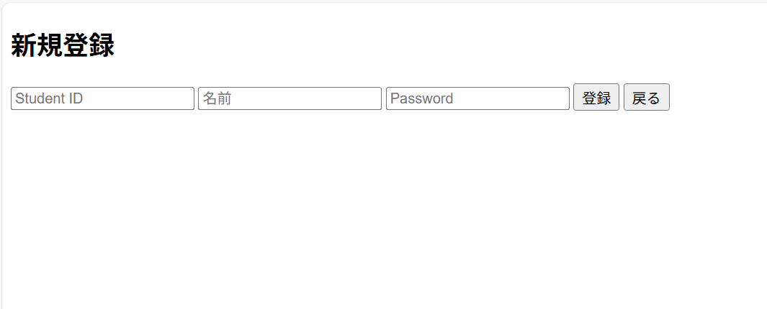
2.登録(クライアント)
クライアント側
1.モード選択(1:登録,2:ログイン)
2.名前を入力
3.パスワードを入力
4.認証完了し、チャットにうつる

Slide 5
2.登録(サーバー)
add_user :users.jsonに追加し、永続化
load_users: メモリ上のユーザーリストを更新
クライアントに完了メッセージを送る
認証済みにしチャットに移行

Slide 6
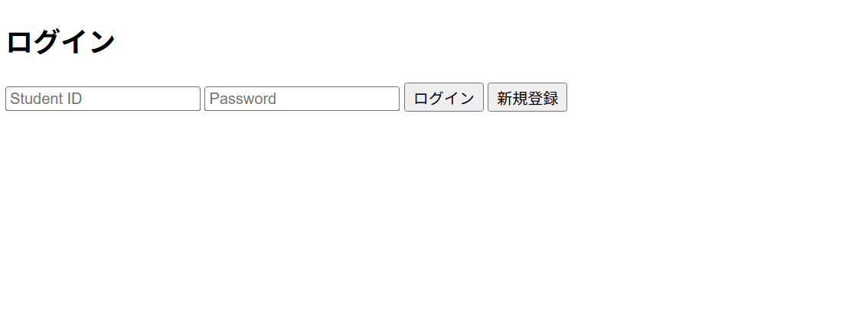
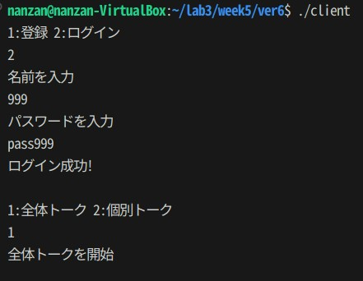
3.ログイン(クライアント)
1.モード選択(2.ログイン)
2.名前を入力
3.パスワードを入力
4.認証失敗時 -> 再入力(改善点)
5.認証成功時 -> チャットに進む

Slide 7
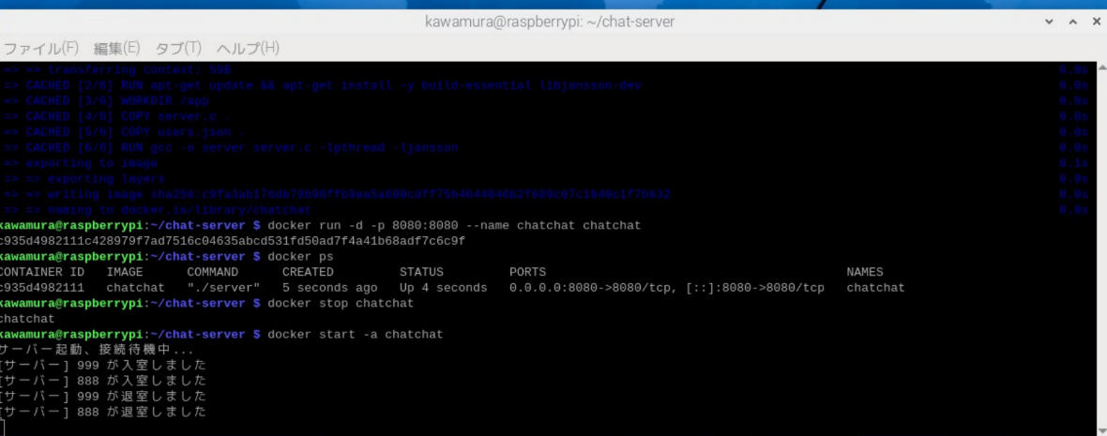
3.ログイン(サーバー)
load_users : ユーザー情報を最新化
authenticate : 名前とパスワードを照合
認証失敗時 -> 再入力を要求
認証成功時 -> クライアントが接続リストに追加され、チャット機能へ

Slide 8
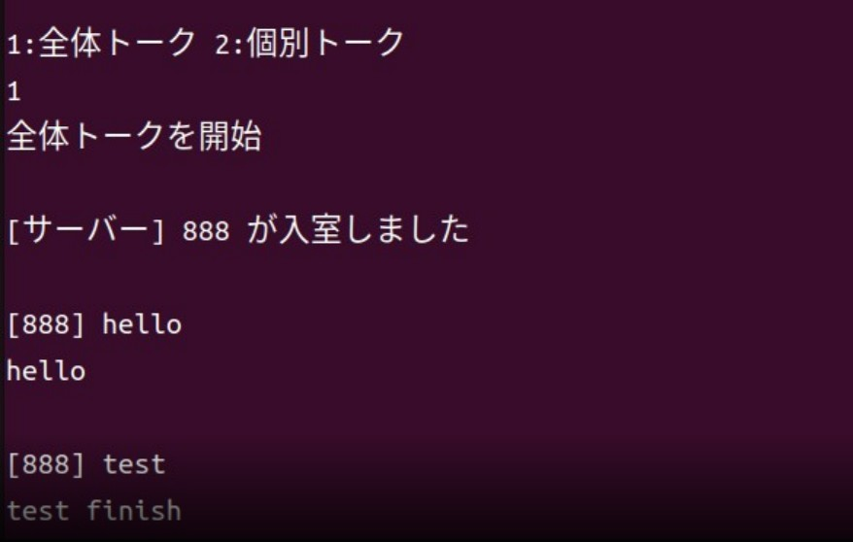
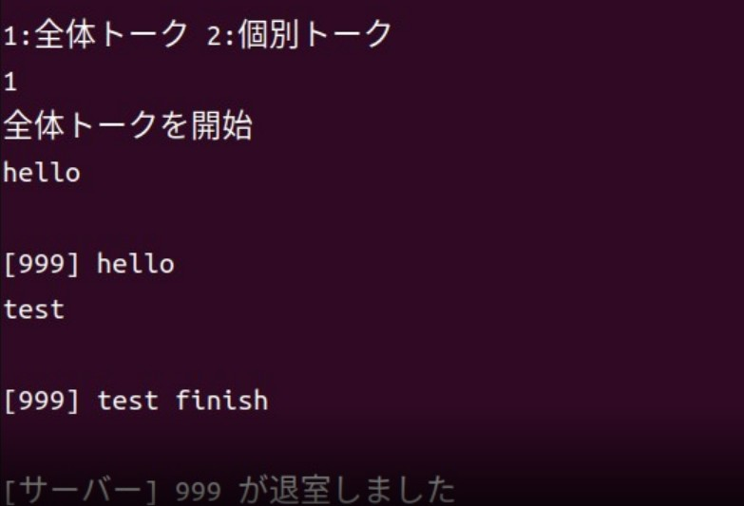
4.チャット
・全体トーク
・送信したメッセージがサーバーで送信者名が付けられ、全ク ライアントにbroadcast_message関数により一斉送信される。
・個別トーク
・/whisper 宛先ユーザー名 メッセージ をサーバーが解析しsend_private_message関数を用いて指定したユーザーにのみメッセージを送信。

Slide 9
まとめ
認証失敗時の改善が必要
メッセージログの保存を追加したい
C言語でのチャットツール開発の基本構造を理解することができた。

Slide 10
参考文献
[1] https://daeudaeu.com/socket/,2025 年 11 月 25 日
[2]https://qiita.com/fujifuji1414/items/6daa393a86582d81f0b5,2025 年 11 月 25 日
[3] https://qiita.com/Sicut study/items/4f301d000ecee98e78c9,2025 年 11 月 25 日
[4] https://zenn.dev/pataro/articles/04dae702e9b073,2025 年 11 月 25 日
[5] https://af-e.net/c-language-pthread-usage/,2025 年 11 月 25 日

